Slide 1

Елементи варіаційного числення
Основні леми варіаційного числення
Найпростіша задача варіаційного числення

Slide 2
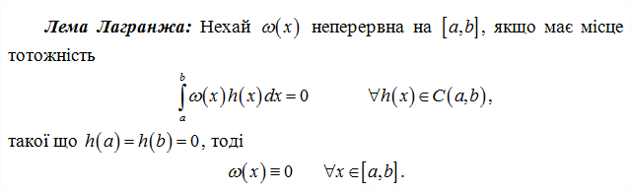
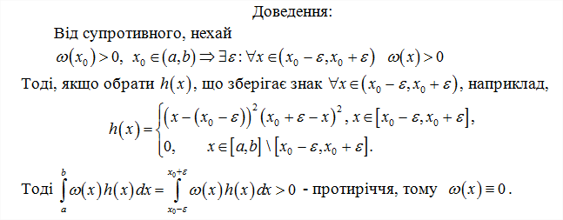
Основні леми варіаційного числення

Slide 3
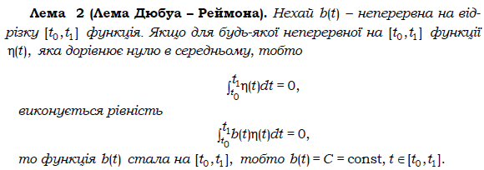
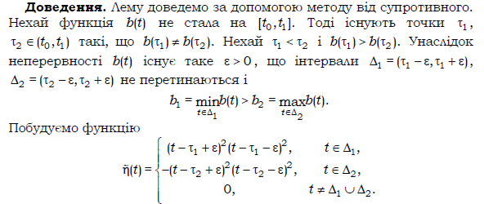
Основні леми варіаційного числення

Slide 4
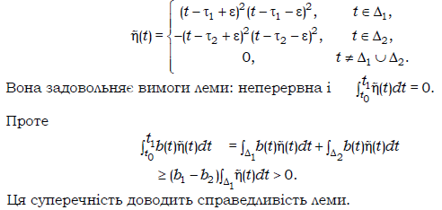
Основні леми варіаційного числення

Slide 5
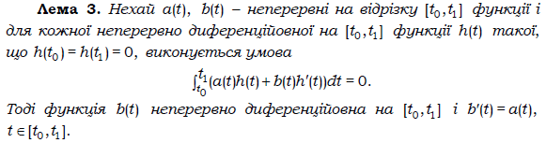
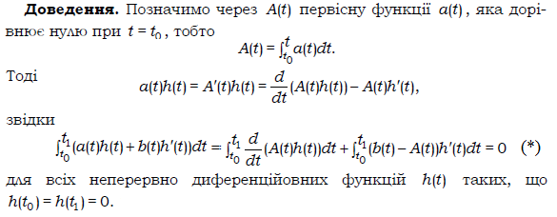
Основні леми варіаційного числення

Slide 6
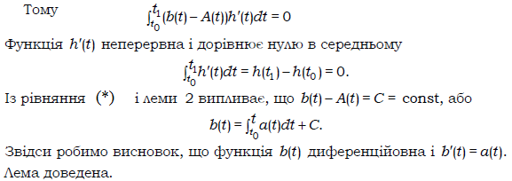
Основні леми варіаційного числення

Slide 7
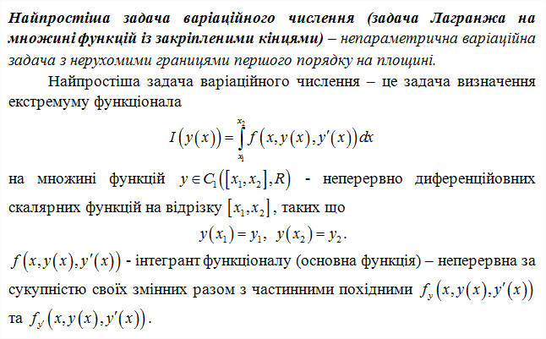
Найпростіша задача варіаційного числення

Slide 8
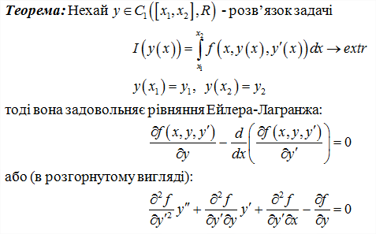
Найпростіша задача варіаційного числення (необхідна умова екстремуму)

Slide 9
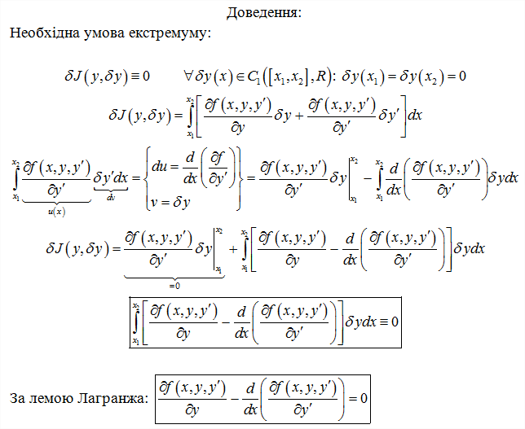
Найпростіша задача варіаційного числення (необхідна умова екстремуму)

Slide 10
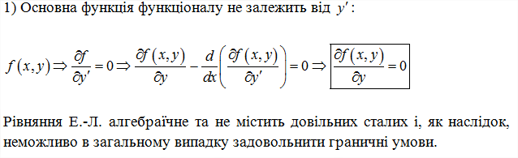
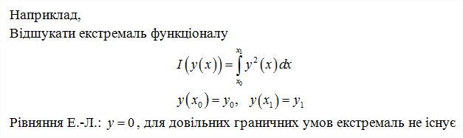
Перші інтеграли рівняння Ейлера – Лагранжа (частинні випадки)

Slide 11
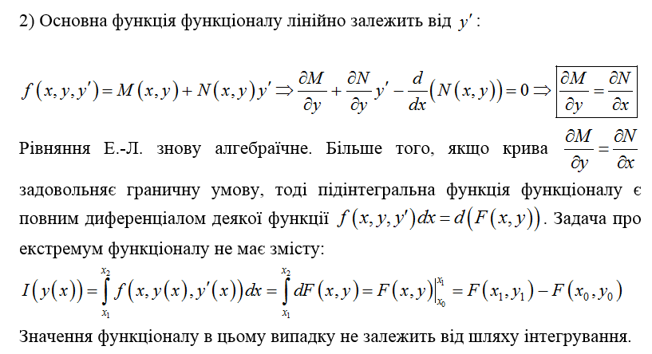

Перші інтеграли рівняння Ейлера – Лагранжа (частинні випадки)

Slide 12
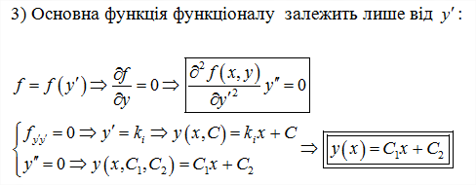
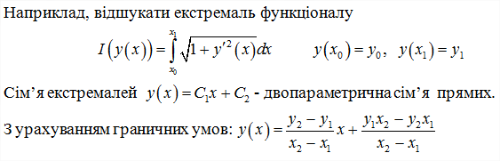
Перші інтеграли рівняння Ейлера – Лагранжа (частинні випадки)

Slide 13
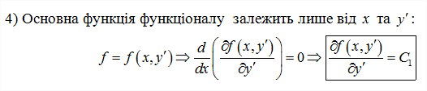
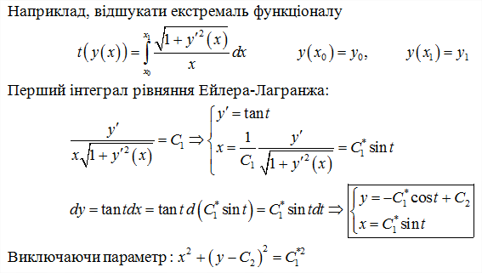
Перші інтеграли рівняння Ейлера – Лагранжа (частинні випадки)

Slide 14

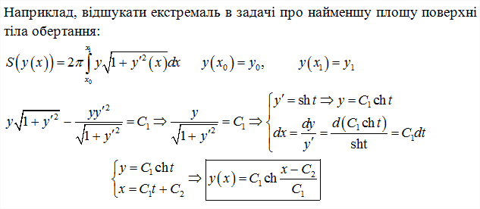
Перші інтеграли рівняння Ейлера – Лагранжа (частинні випадки)

